Slide 1
Муниципальное автономное дошкольное образовательное учреждение детский сад №3 «Светлячок»
ИНТЕРАКТИВНАЯ
ДИДАКТИЧЕСКАЯ ИГРА-ТРЕНАЖЁР ДЛЯ ДЕТЕЙ СТАРШЕГО ДОШКОЛЬНОГО ВОЗРАСТА
«СОСТАВЬ СЛОВО»
Учитель-логопед:
ХУЗИНА ОЛЬГА МИХАЙЛОВНА

Slide 2
ЗАДАЧИ:
НАЗОВИ КАРТИНКИ;
ОПРЕДЕЛИ 1-ЫЕ ЗВУКИ;
ДАЙ ХАРАКТЕРИСТИКУ ЭТИМ ЗВУКАМ;
СОСТАВЬ СЛОВО.

Slide 3
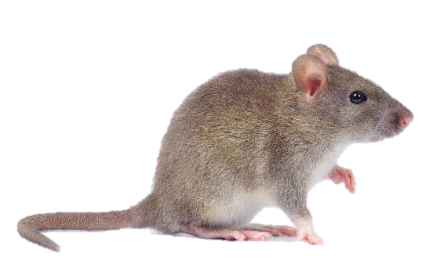
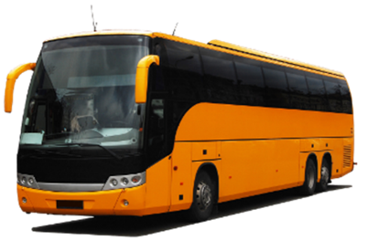
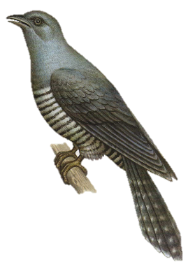
М
А
К

Slide 4
Р
А
К

Slide 5
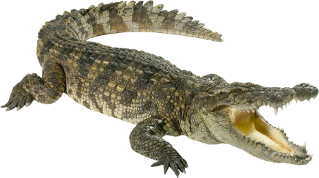
С
О
К

Slide 6
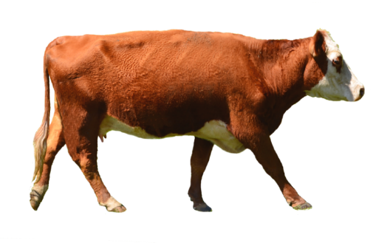
К
О
М

Slide 7
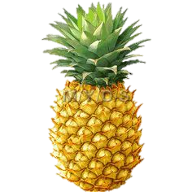
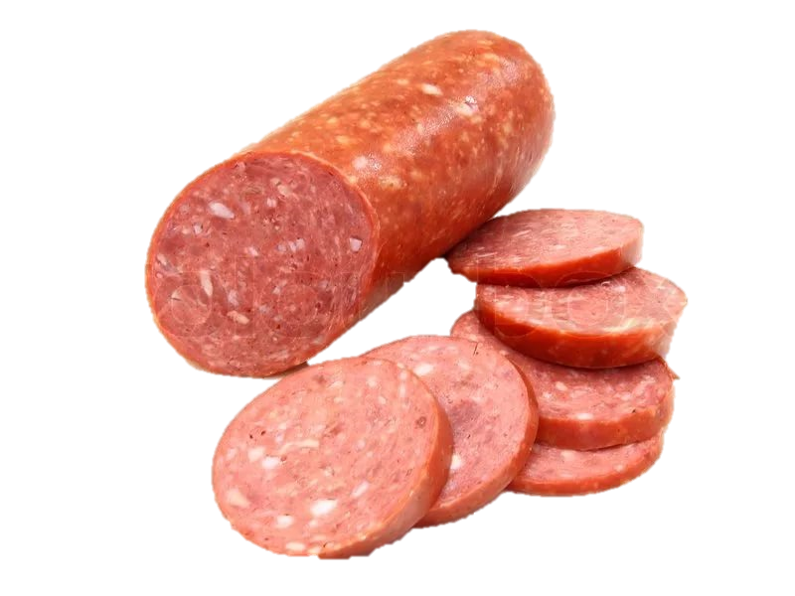
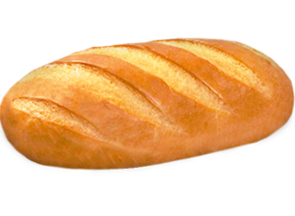
Б
А
К

Slide 8
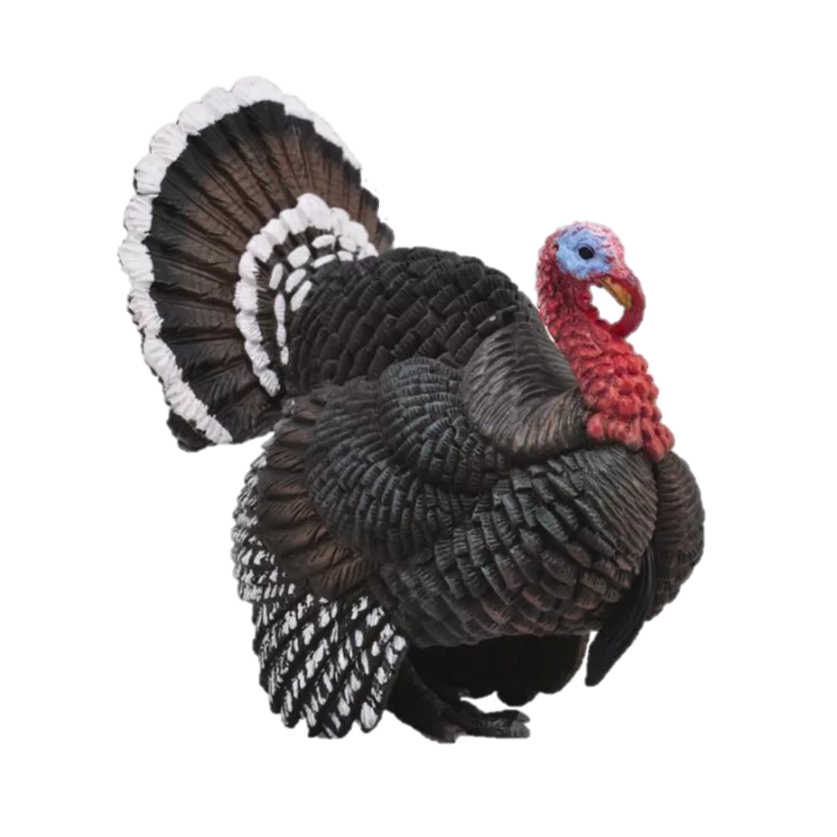
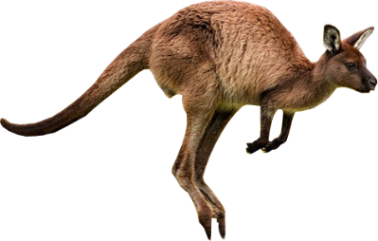
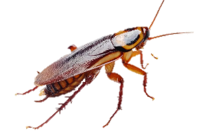
К
И
Т

Slide 9
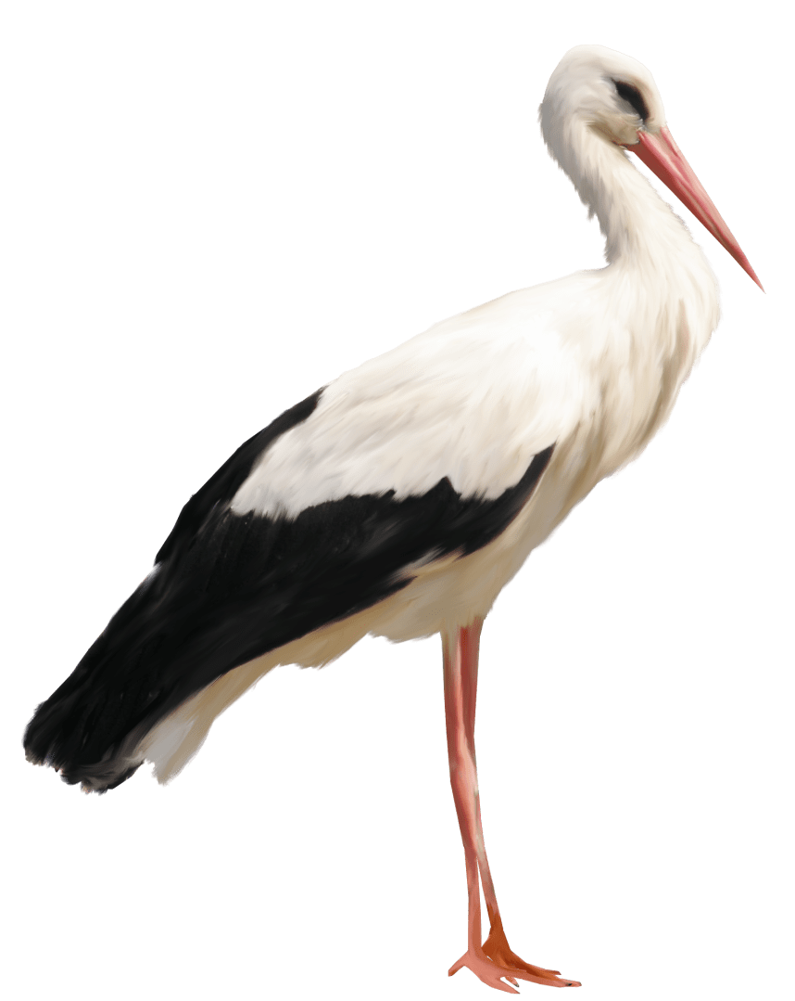
Л
И
С
А

Slide 10
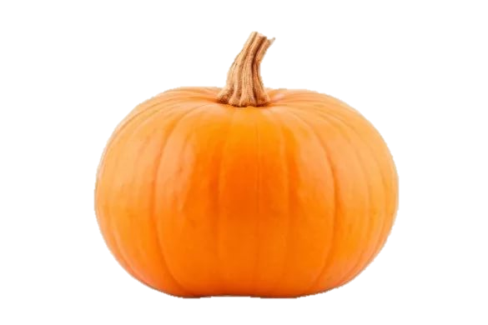
А
И
С
Т
Молодцы!!!

